Slide 1
LES 1: ‘ONTDEKKEN VAN JE KWALITEITEN EN AMBITIES’ LOB DOCENTENHANDLEIDING VOOR HET MBO.

Slide 2
Waarom is het ontdekken van je kwaliteiten en talenten zo belangrijk?
Door te onderzoeken waar jouw kwaliteiten en valkuilen liggen, zul je ook makkelijker een passende en geschikte loopbaankeuze maken.
Testen/vragenlijsten die wat meer duidelijkheid kunnen geven over je eigen kwaliteiten en sterke kanten.
talenten koppelen aan gepaste studies of beroepen.
door navraag te gaan doen bij bijvoorbeeld beroepsbeoefenaars die misschien wel beschikken over dezelfde kwaliteiten als jou.
Tevens kan een goed beeld hebben van je eigen kwaliteiten en ambities, een grotere motivatie geven voor het zoeken naar de juiste loopbaankeuzes.

Slide 3
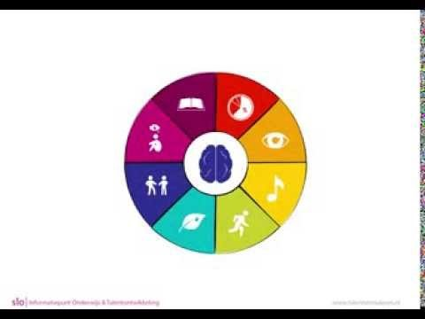
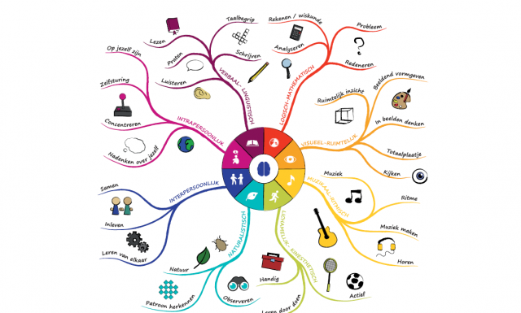
Meervoudige intelligentietest- Gardner

Slide 4
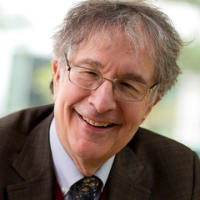
Tijd voor de test!
Test Gardner: http://www.migent.be/node/31
Let op:
Neem de tijd voor deze test.
Maak de test echt voor jezelf, anders krijg je geen betrouwbare uitslag.
Na de uitslag→
Probeer jouw intelligentie te gaan onderzoeken op de uitleg van de placemat en op internet.
Vragen om te onderzoeken:
‘Wat betekent deze intelligentie en herken jij jezelf hierin?’
‘Hoe zou jij deze intelligentie het beste kunnen inzetten bij je studie/je toekomstige beroep?’
Howard Gardner

Slide 5
WERKVORM 1 KWALITEITEN ‘RODDELEN’
Het is belangrijk dat je je eigen kwaliteiten kent: het helpt bij het maken van keuzes in je loopbaan, zowel op school als richting je vervolgopleiding. Je kwaliteiten benoemen is vaak wel erg lastig. Daarom krijg je bij deze opdracht hulp van je klasgenoten: zij kunnen vaak goed je kwaliteiten benoemen. Je gaat met 2 klasgenoten een groepje vormen. Om de beurt gaan twee van jullie ‘roddelen’ over de derde persoon. Zij bespreken de kwaliteiten van die persoon.
Stap voor stap:
1. Vorm een groepje met 2 klasgenoten die jou (best) goed kennen. Het hoeven niet je beste vrienden te zijn maar het is wel handig als ze jou goed kennen.
2.Nummer 1 en 2 gaan nu 5 minuten bespreken wat de kwaliteiten van nummer 3 zijn. Nummer 3 reageert niet en schrijft de besproken kwaliteiten op.
3.Bepaal wie nummer 1, 2 en 3 worden. Zorg er voor dat je allemaal pen en papier of een device bij de hand hebt, zodat je dingen kunt opschrijven.
4.Na 5 minuten mag nummer 3 reageren: wat viel je op? wat herken je? waar ben je verbaast over? heb je nog vragen? Herhaal nu stap 3 voor een ander.

Slide 6
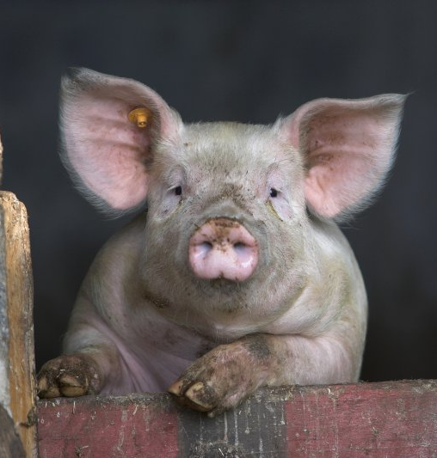
WERKVORM 2 KWALITEITEN ‘METAFOOR’
Je kunt metaforen gebruiken om iets te vertellen over iemand. Bijvoorbeeld: “als jij een dier was, dan was je een hond: je bent trouw en doet alles voor je vrienden.” Op die manier kun je kwaliteiten van iemand duidelijk maken. Daar ga je deze opdracht mee aan de slag. Je gaat met een klasgenoot zo veel mogelijk metaforen over een elkaar bedenken. Denk bijvoorbeeld aan: dieren, dingen, landen, films en nog veel meer!
Stap voor stap:
1. Vorm een duo met een klasgenoot die je goed kent. Kies dus bij voorkeur iemand waar je regelmatig mee om gaat, een vriend of vriendin.
2.Vertel nu aan elkaar om de beurt 1 metafoor en waarom je bij die persoon vind passen. Reageer ook op elkaar en stel vragen als je die hebt.
3.Bedenk voor elkaar, individueel, 3 metaforen. Schrijf bij iedere metafoor op waarom je deze bij je vriend of vriendin vindt passen.
4.Wat vind je van de 3 metaforen. Welke verbaast je? welke vind je logisch? Schrijf ieder voor jezelf op wat je van de verschillende metaforen vindt.

Slide 7
Wat is jullie mening?
Groepjes vormen→ Bespreken van deze vragen;
Ben jij het eens met de uitslag van de Meervoudige intelligentietest? Zo ja of nee, waarom dan?
Zou jij deze kwaliteit/talent kunnen inzetten bij jouw beroepskeuze/ keuze van opleiding? Of kun jij een passend beroep benoemen, waarbij deze kwaliteit van pas komt?
Waarom denk jij dat het ontdekken van je kwaliteiten en talenten zo belangrijk is?
Zouden jullie de uitslag van deze test kunnen gaan gebruiken bij een belangrijk loopbaankeuze? Zo ja, welke loopbaankeuze?

